Slide 1







発行者:一般社団法人生活困窮者自立支援全国ネットワーク
発行日:2026 年8月

Slide 2
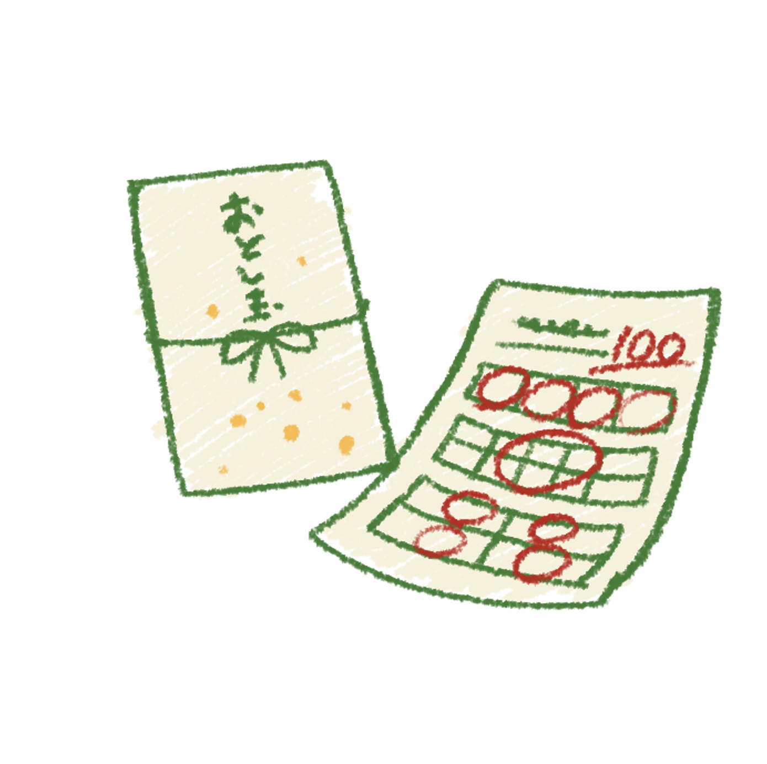


もしお金を自由に使えるとしたら
何を買いたいですか？

Slide 3


ー 今日の学習のめあてー

Slide 5






わたしたちの身の回りのモノやサービスは誰かが作っています。
わたしたちは必要なモノやサービスと交換するためにお金を払います
お金はモノやサービスを作っている人たちに
を伝える道具でもあります

Slide 6


お金がないとモノやサービスを買うことができません。
そこでお金をもらうために仕事をしています。
誰かの役に立つことで
「ありがとう」のしるしとしてお給料をもらっています。

Slide 7


どんなことにお金を使っていると思いますか？

Slide 8
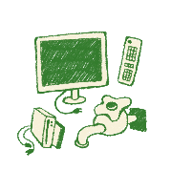






Slide 9






つなわたり家は4人家族（母・わたし・弟・父）です
次の給料日まであと7日あります。
10,000円で給料日まで生活しないといけないとしたら
皆さんはどうお金を使いますか？
お給料日まで残り７日。
わたしたち家族の今の状況を
ご説明しますと・・

Slide 10




① 母「食べ物がないから、買いに行かないと」
② 父「子どもが熱を出した！病院に連れて行かないと」
③ 弟「今週発売のゲーム、絶対欲しい！」
④ わたし「学校から帰ってきて食べるおかしがない」
⑤ 父「スマホの調子が悪くて修理に出さないと」
⑥ 父「ガソリンがほとんど入っていなくて会社に行けない」
⑦ 母「シャンプーやトイレットペーパーがなくなりそう」

Slide 11
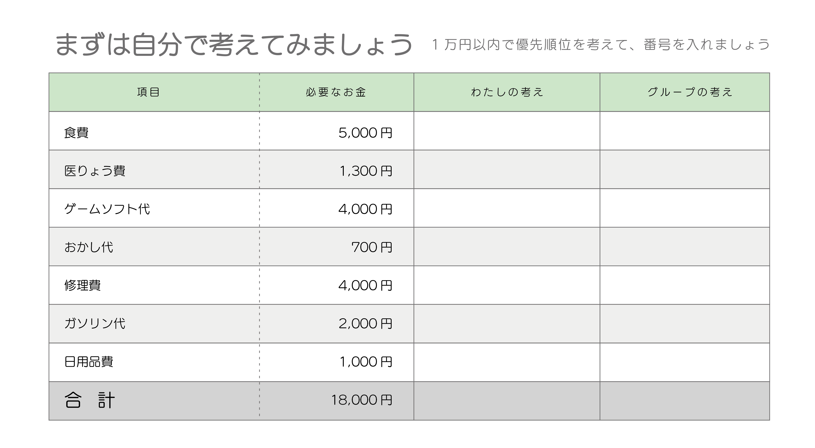


Slide 12
どんな意見が出ましたか？
各グループの結果を発表してもらいましょう
 |  |  | 1 グループ | 2 グループ | 3 グループ | 4 グループ | 5 グループ | 6 グループ | 7 グループ | 8 グループ
 | 食費 | 5,000円
 | 医りょう費 | 1,300円
 | ゲームソフト | 4,000円
 | おかし | 700円
 | スマホ修理 | 4,000円
 | ガソリン代 | 2,000円
 | 日用品 | 1,000円
 |  |  | 1 グループ | 2 グループ | 3 グループ | 4 グループ | 5 グループ | 6 グループ | 9 グループ | 10 グループ
 | 食費 | 5,000円
 | 医りょう費 | 1,300円
 | ゲームソフト | 4,000円
 | おかし | 700円
 | スマホ修理 | 4,000円
 | ガソリン代 | 2,000円
 | 日用品 | 1,000円

Slide 13




ニーズ(NEEDS)とウォンツ(WANTS)
ないと困るもの
食事
住居
水道・電気・ガス
電話
必要最小限の洋服やくつ
仕事や生活に必要な車
など
なくても
困らないもの
外食
レジャー
ぜいたく品
必要以上に高価な服や靴
高級な車
など
NEEDSさん
WANTSさん

Slide 14

ニーズだけで
人は幸せに暮らせるでしょうか

Slide 15

自分らしく生きるためのお金

Slide 17

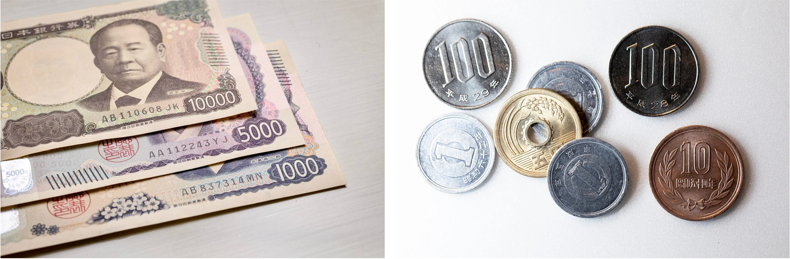

Slide 18

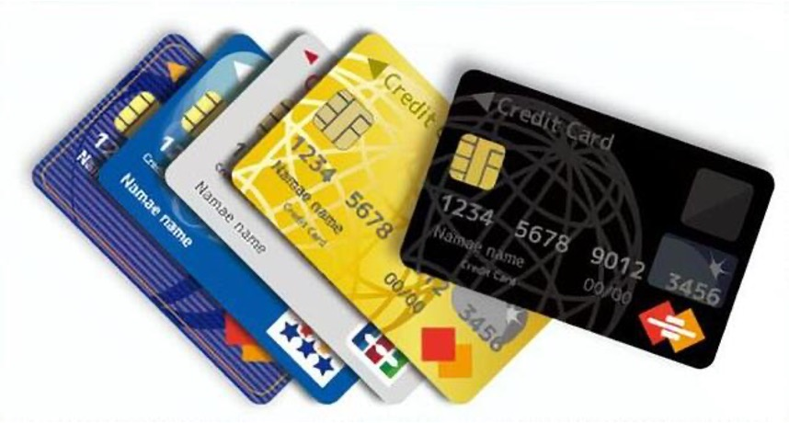

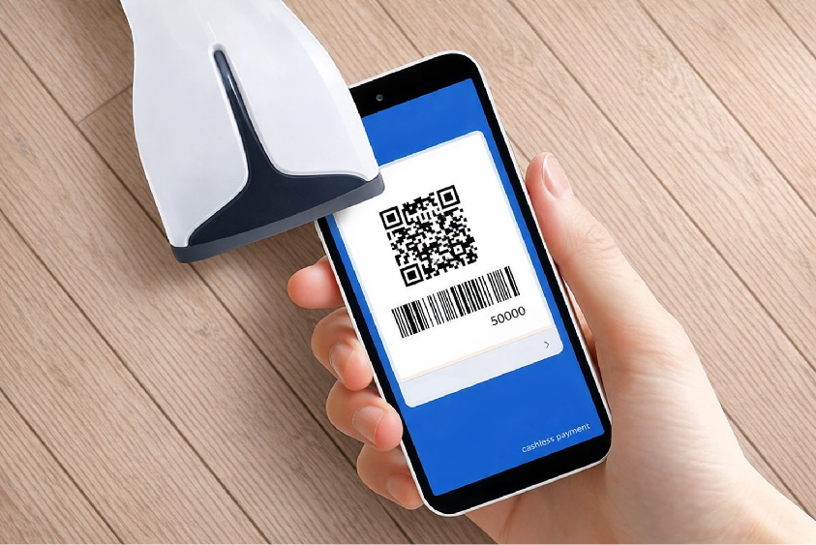

見えないお金ってなんだろう？
クレジットカード、ネットショッピング、
スマホアプリなど…ゲーム課金もあるよ

Slide 19







キャッシュレスの
お金を引き出す手間が
かからないヨ
お金を使っている感覚が
なくなってしまうヨ

Slide 20

まとめ
上手にお金を使おうネ

Slide 21
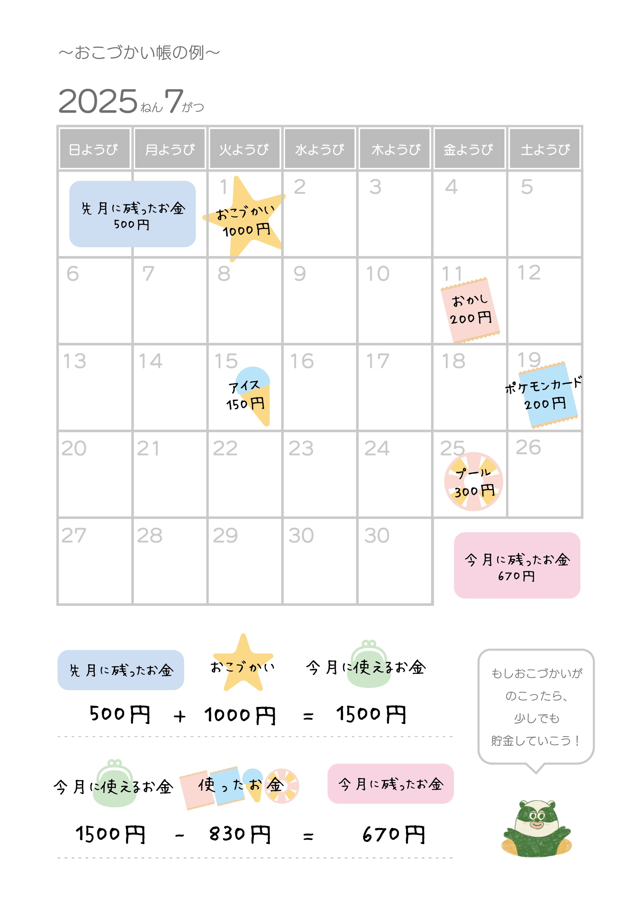
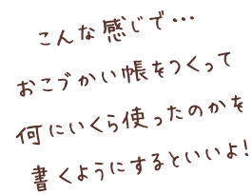
z

